Slide 1
Опыт использования данных комплексного мониторинга при проектировании развития общеобразовательной организации

Slide 2
Качество образования
Мониторинговые исследования системы образования призваны обеспечить органы ее управления объективной, достоверной, надежной и развернутой информацией о состоянии образовательной деятельности организации.

Slide 3
Информатизация образовательного процесса
Информатизация школы – это процесс перехода к широкомасштабному, комплексному применению информационных технологий в различных сферах школьного информационного пространства и, в частности, учебной, административно-управленческой, сфере информационно-методического сопровождения образовательного процесса, сфере дополнительного образования в рамках внеурочной работы с учащимися на основе компьютерных технологий.

Slide 4
Автоматизированная информационная система
 | 2011 | 2012
Количество участников предметных олимпиад, конкурсов | 10 | 25
Количество участников конференций в области ИКТ | 15 | 15
Педагоги, имеющие публикации в области ИКТ | 1 | 1
Количество педагогов участников конкурсов, конференций в области ИКТ | 1 | 1

Slide 5
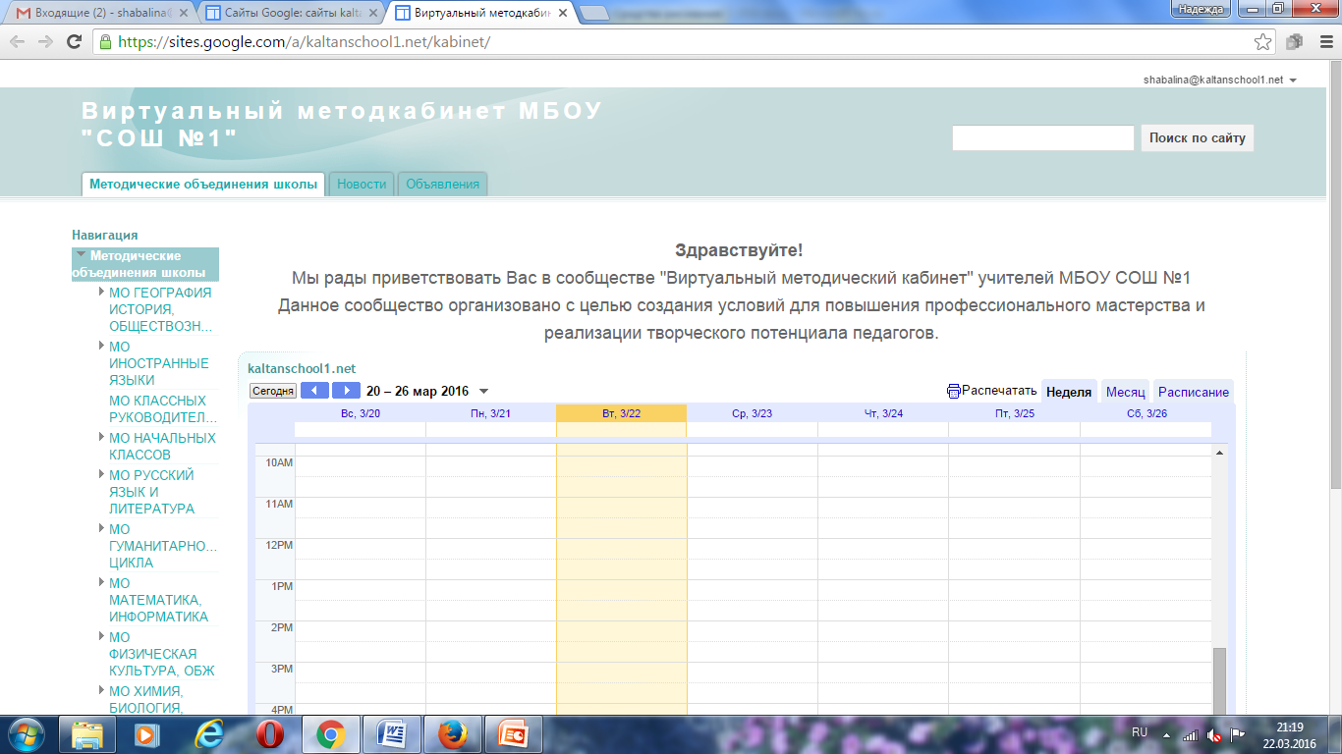
Виртуальное методическое объединение

Slide 6
Виртуальное методическое объединение

Slide 7
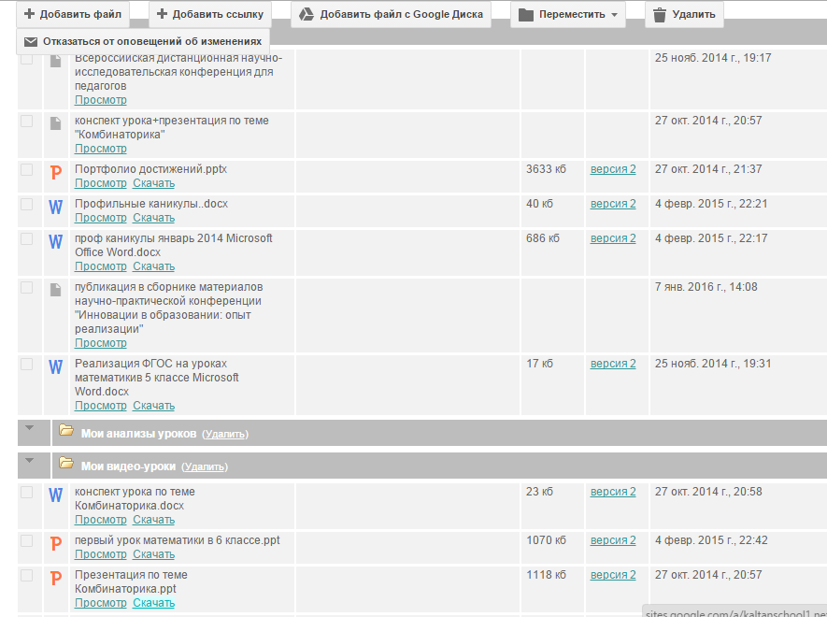
Виртуальное методическое объединение

Slide 8
Дистанционное обучение

Slide 9
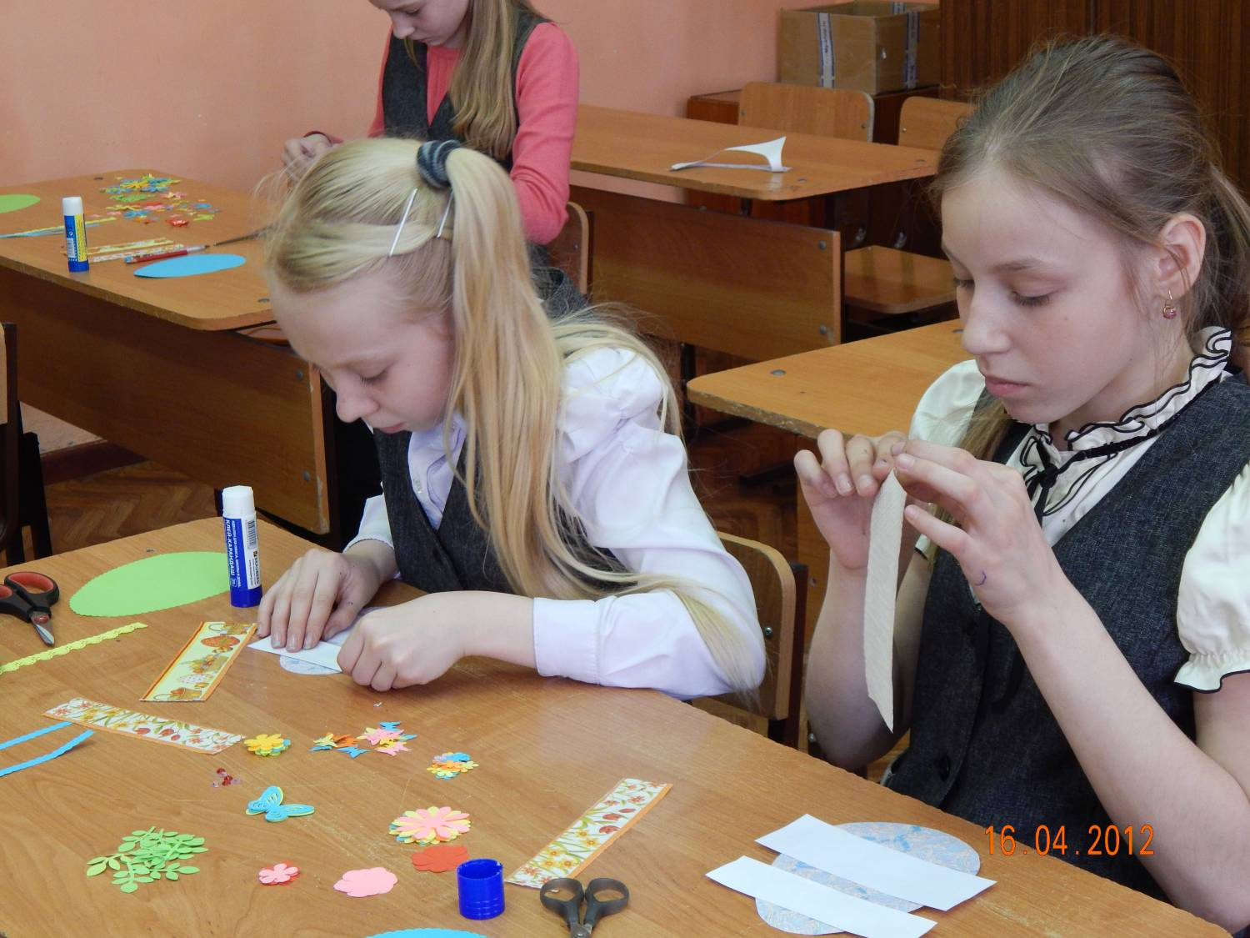
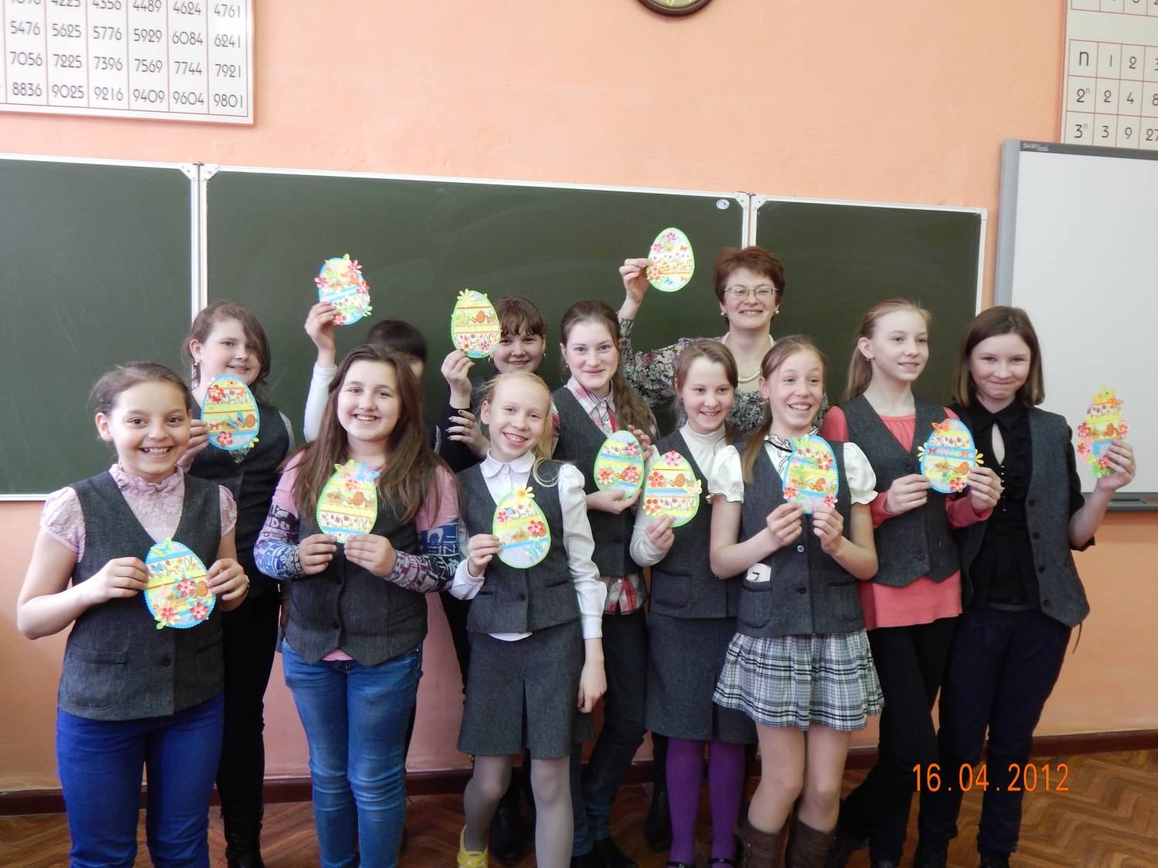
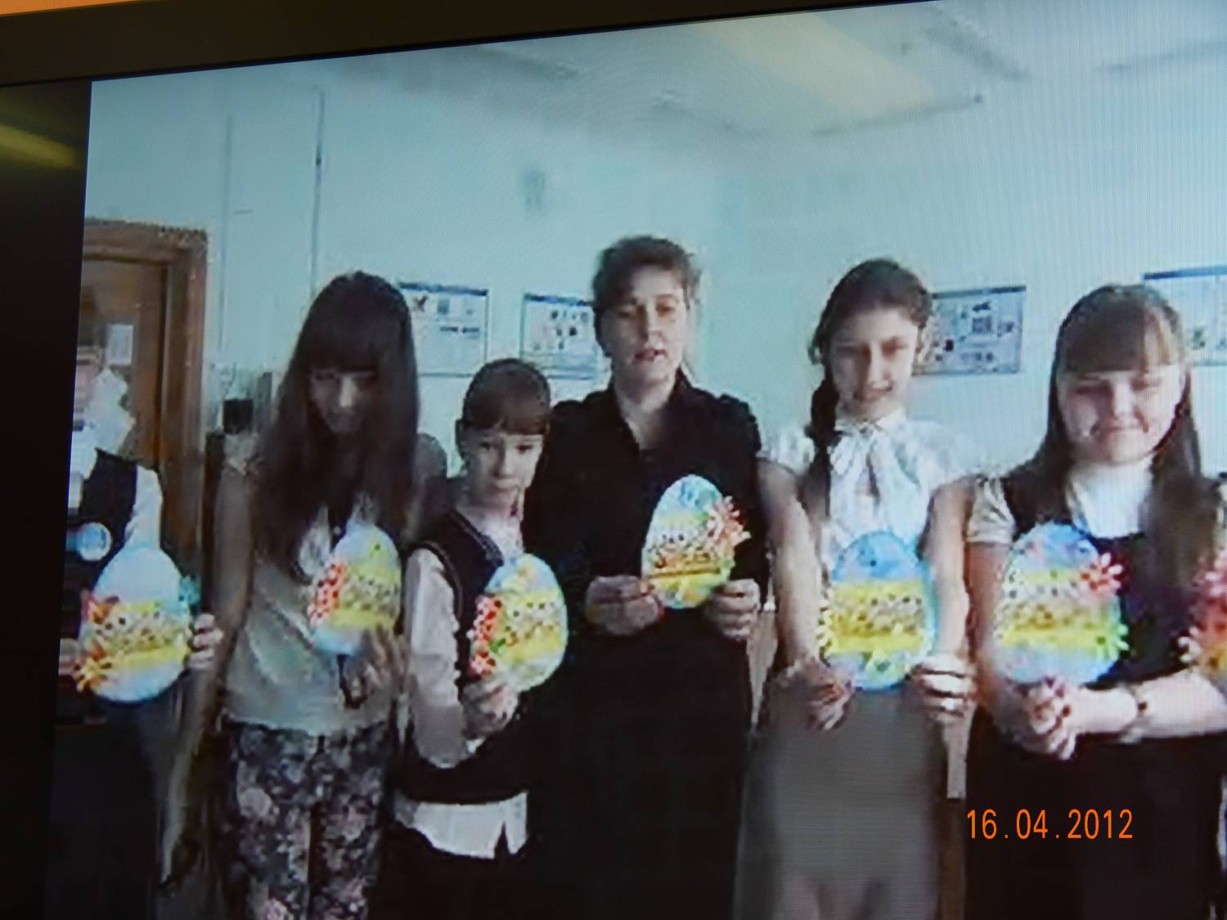
Использование ВКС-связи

Slide 10
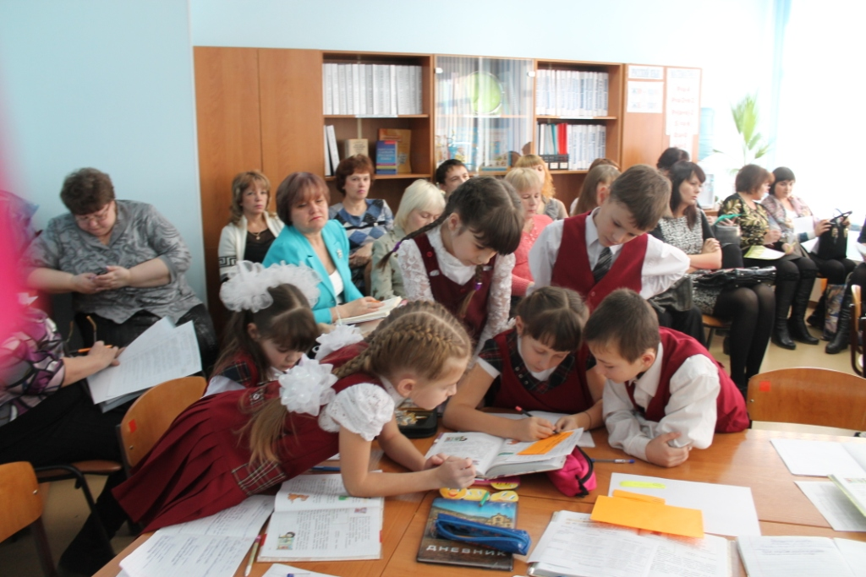
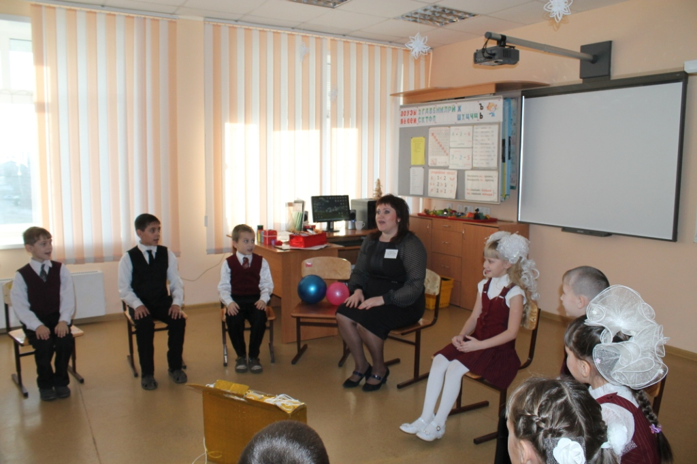
Внеурочная деятельность

Slide 11
Муниципальный проект
«Сертификат качества»:
создание новой модели привлечения общественности к управлению образовательными организациями
и оценке качества образования

Slide 12
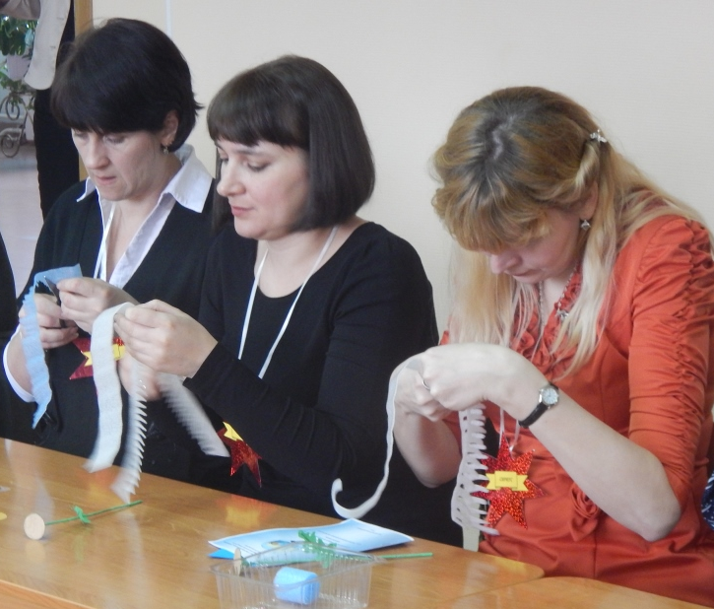
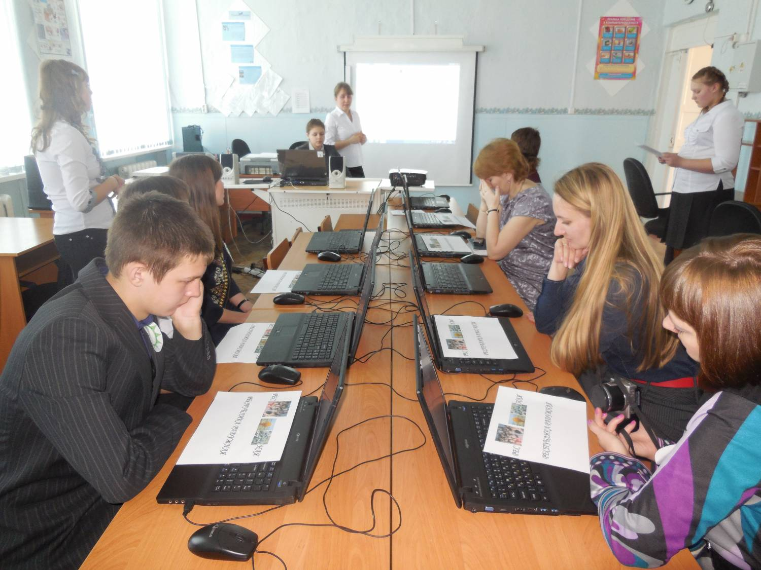
День школы

Slide 13
Сетевые сообщества педагогов

Slide 14
Сетевые сообщества педагогов

Slide 15
Автоматизированная информационная система
 | 2014 | 2015
Количество участников предметных олимпиад, конкурсов | 25 | 53
Количество участников конференций в области ИКТ | 22 | 48
Педагоги, имеющие публикации в области ИКТ | 2 | 4
Количество педагогов участников конкурсов, конференций в области ИКТ | 3 | 7

Slide 16
Рейтинг образовательных организаций
Место в рейтинге | 2013 | 2014 | 2015
МБОУ «СОШ №1» | 63 | 10 | 6

Slide 17
Опыт использования данных комплексного мониторинга при проектировании развития общеобразовательной организации

